Slide 1
Kemi 2
Kolhydrater och Fetter

Slide 2
Cellens Byggstenar
Det finns fyra huvudgrupper av biomolekyler (makromolekyler):
Kolhydrater
Lagras som energidepåer
Lipider
Bygger alla cellmembraner
Proteiner
Enzymerna är kroppens katalysatorer
Signalämnen och receptorer på cellens yta – kommunikation mellan celler
Nukleinsyror
DNA och RNA – arvets molekyler
Innehåller instruktioner för att bygga alla proteiner i cellerna

Slide 3

Kolhydrater
$${6CO}_{2}+{6H}_{2}O\underset{→}{fotosyntes}C_{6}H_{12}O_{6}+{6O}_{2}$$
Under fotosyntes binder växterna och andra gröna organismer koldioxid och vatten och producerar glukos
Glukos är den enklaste kolhydrat
Växter lagrar glukos i större molekyler som stärkelse och cellulosa
Kolhydrater är flervärda alkoholer med en aldehyd- eller ketogrupp

Slide 4
Kolhydrater
Mono = enkel / en
Sackarid = socker
Glukos är ett exempel av en monosackarid
Monosackarider har oftast 5 eller 6 kolatomer
Större kolhydratmolekyler är uppbyggda av flera monosackarider:
Disackarid = två sackarid molekyler
Trisackarid = tre sackarid molekyler
Oligosackarid = 4 – 10 monosackarid molekyler (ett fåtal)
Polysackarid = fler än 10 monosackarid molekyler

Slide 5
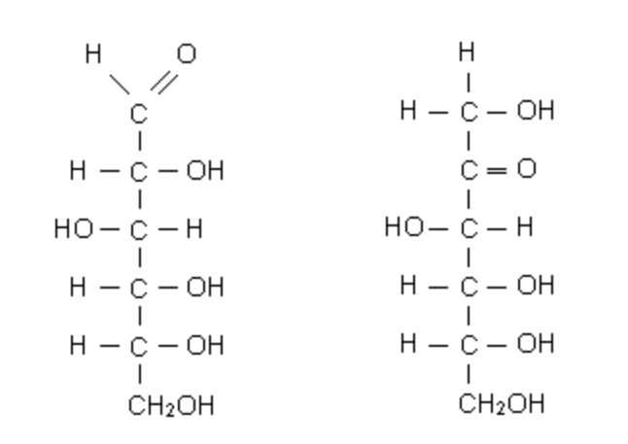
Monosackarid
Notes:
Aldoser = sockerarter med aldehydgrupp
Ketoser = sockerarter med ketogrupp

Slide 6
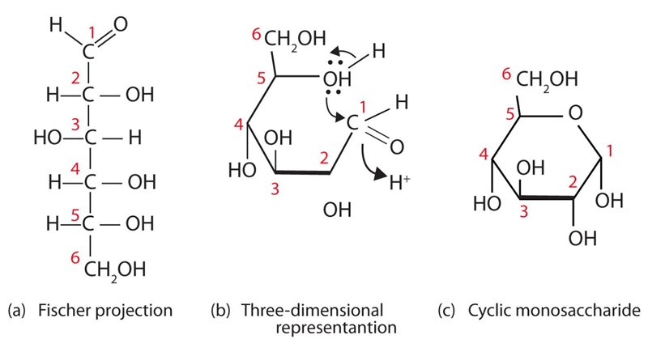
Monosackarid
Notes:
Aldehyd grupp är reaktiv
Kommer att forma en ringstruktur
Strukturisomeri – α-glukos och β-glukos

Slide 7
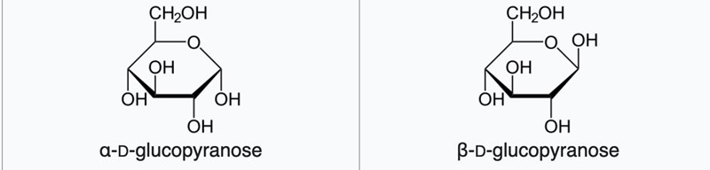
Monosackarid

Slide 8
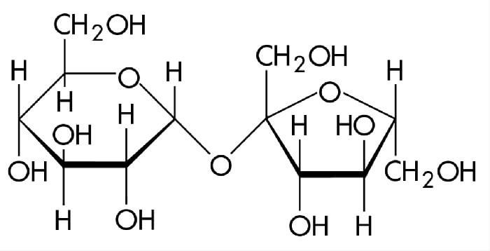
Disackarid
En disackarid innehåller två monosackarider bunden till varandra via en eter bindning:
En disackarid kan sönderdelas till sina två monosackarid molekyler genom en hydrolys reaktion
Kallas för 1,4 – glykosidbindning
Notes:
Sackaros – vanligt socker som består av en glukos och en fruktos

Slide 9
Glykosidbindningar
Notes:
Rita 1,4- , 1,6- , 1,2- glykosidbindningar

Slide 10
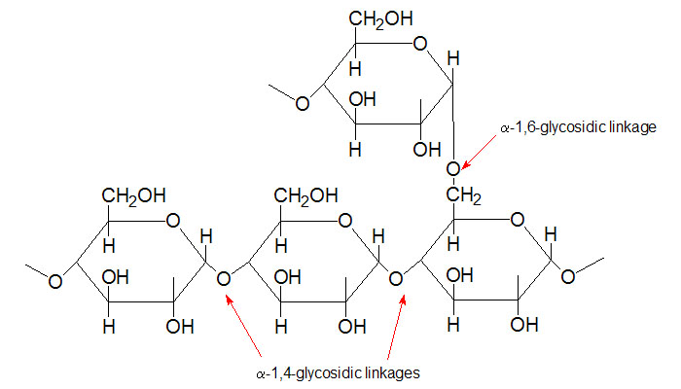
Polysackarid
Uppbyggda av ett mycket stort antal monosackarider via 1,4 – glykosidbindningar samt 1,6 – glykosidbindningar

Slide 11
Polysackarid
Cellulosa:
Byggnadsmaterial i växterna
Stärkelse:
Lagrad energi i blad, frön, rötter
Glykogen:
Lagrad som reservnäring i levern och musklerna
Kitin:
Exoskelett hos bl.a. kräftdjur och insekter
Pektin
Finns i bär och frukter – ges sylt sitt halvfasta konsistens

Slide 12
Stärkelse
Två typer:
Amylos – ogrenade kedjor av α-glukos via α-1,4-glykosidbindning
Amylopektin – grenade kedjor av α-glukos via α-1,6-glykosidbindning
Det mesta av den stärkelse som vi använder i Sverige kommer från potatis
Används till: mat, komposterbara soppåsar, ytbehandling av papper, och i tapetklister
Används även som råvara i: pappers-, kosmetika-, plast-, lim-, textil-, och läkemedelsindustrin
Notes:
Behovet av den ena eller andra formen av stärkelse varierar
Analys metoder är kostsamma och miljöbelastande
Gentekniska metoder som odlar enbara potatis varianter

Slide 13
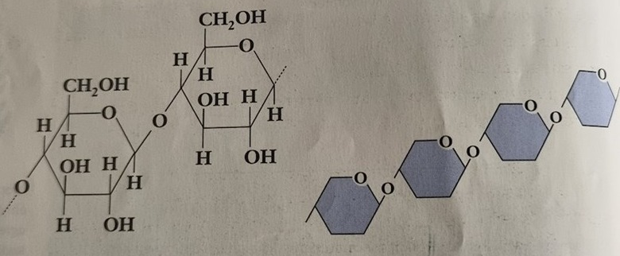
Cellulosa
Glukosmolekyler bunden till varandra via β-1,4-glykosidbindningar
Molekylerna blir långsträckt och packas intill varandra till fibrer
Cellulosa är olösliga i vatten
Cellulosfibrerna binder vatten – hur vatten kan stiger till toppen av ett träd
Notes:
Bara bakterier och svampar som kan bryta ner cellulosa. Gräsätarna har symbios relation med mikroorganismer i magtarmarna

Slide 14
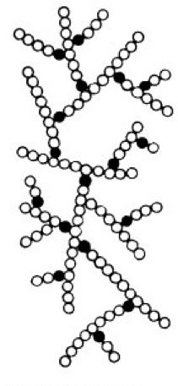
Glykogen
Lik amylopektin med α-1,4-glykosidbindningar samt grenar av α-1,6-glykosidbindningar
Har mer massa än amylopektin
Lagras som reservenergi i levern och musklerna av glukos molekyler
Lättåtkomlig mellan måltider

Slide 15
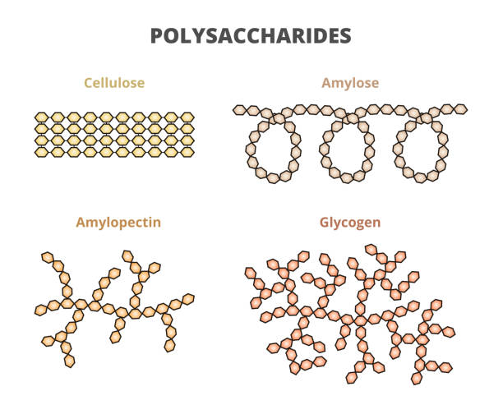

Slide 16
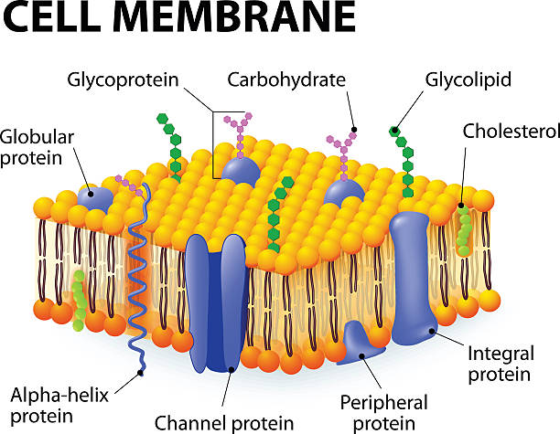
Kolhydrat Föreningar
Notes:
Kolhydrater kan bygga föreningar med ämnen från andra ämnesklasser – glykoprotein och glykolipid

Slide 17
Lipider
Två ämnesklasser:
Estrar av alkoholer och fettsyror
Icke-estrar
Olöslig i vatten eftersom de saknar starkt polära grupper
Hydrofoba molekyler
Hydro = vatten
Fobi = rädsla för

Slide 18
Triglycerid
Energirika molekyler
Egenskaper beror på vilka fettsyror som ingår
Glycerol + 3 fettsyror → triglycerid

Slide 19
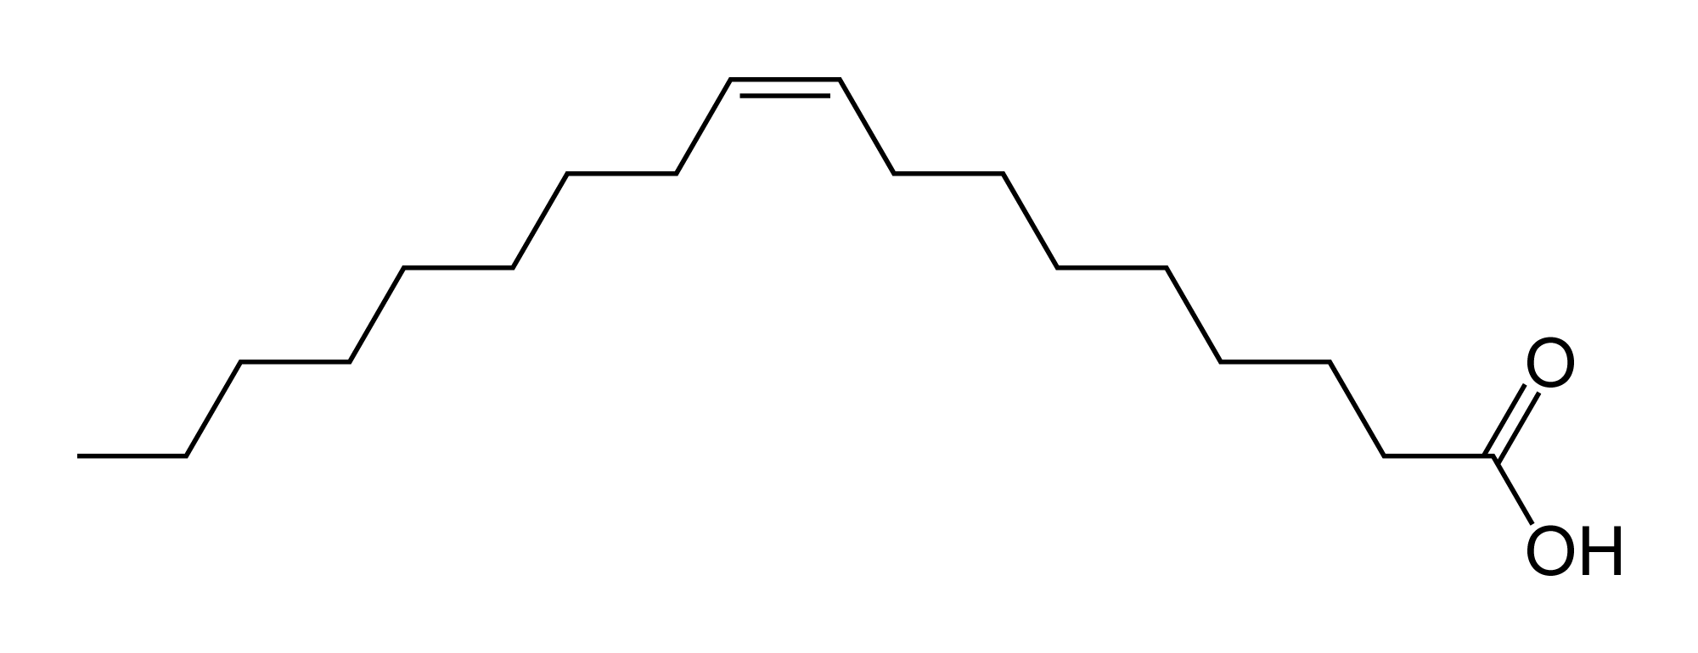
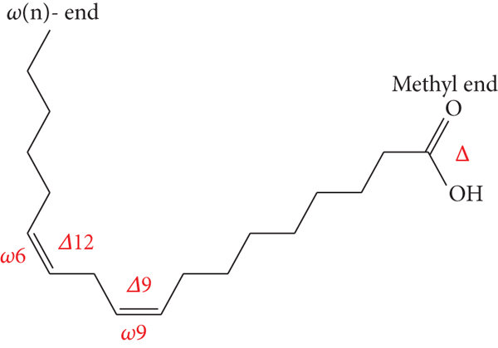
Triglycerid
Butansyra (4:0)
Stearinsyra (18:0)
Oljesyra (18:1) omega-9 (ω-9)
Linolsyra (18:2) omega-6 (ω-6)
Linolsyra (18:3) omega-3 (ω-3)
Notes:
Omega nummersystem beskriver var den första dubbelbindning befinner sig räknat från slutet av kolvätekedjan

Slide 20
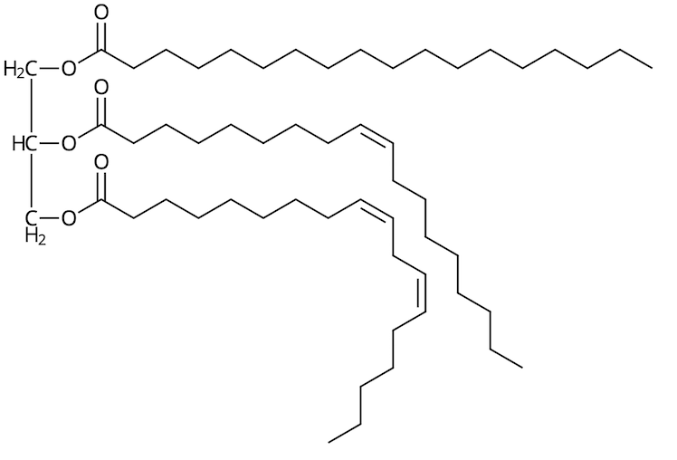
Mättade och Omättade Fetter
Mättade fetter = bara enkelbindningar i fettsyror
Enkelomättade = en enda dubbelbindning i fettsyror
Fleromättade = flera dubbelbindningar i fettysyror
Ju större andel omättade fettsyror, desto lägre smältpunkt

Slide 21
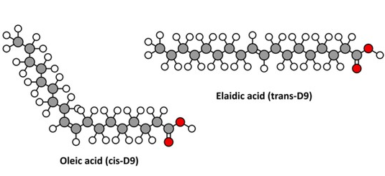
Fetthärdning
Fetthärdning händer när:
Väte bubblar genom ett flytande fett vid hög temperatur och en katalysator
Väte adderas väte till dubbelbindningarna i fettsyraresterna
Ger livsmedel längre hållbarhet
Oftast ofullständig och kvarvarande dubbelbindningar omvandlas från cis- till trans- form

Slide 22
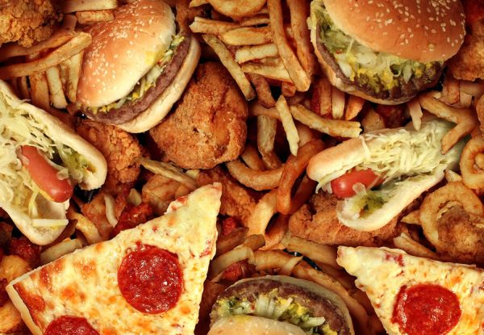
Transfetter
Bryts nästan inte alls av cellernas enzymer
Lagras i blodkärlens väggar
Kan ge upphov till hjärt- och kärlsjukdomar

Slide 23
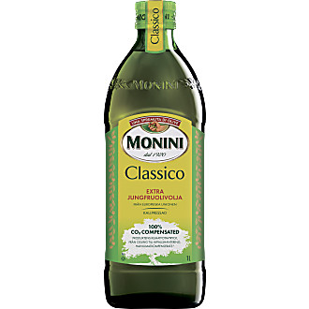
Omättade Fetter
När de oxideras, klyvs kolvätekedjorna vid dubbelbindningarna
Det bildas oftast aldehyder som luktar illa och är hälsoskadliga
Ju fler dubbelbindningar som finns, desto snabbare går oxidationen
Fleromättade fetter bor inte användas till stekning och fritering

Slide 24
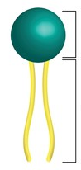
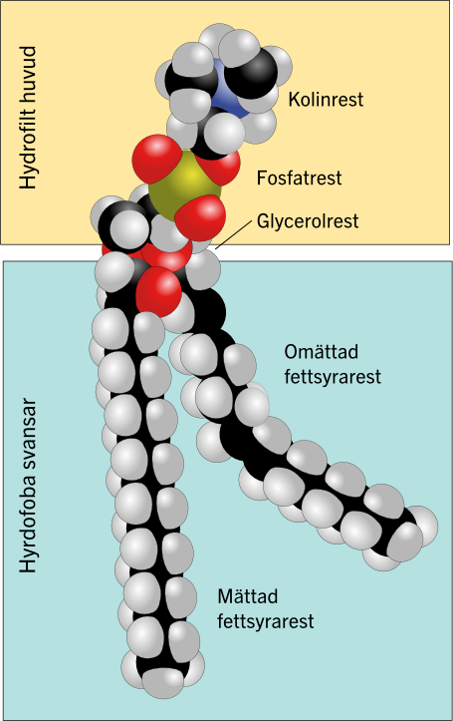
Fosfolipider
En glycerol molekyl bunden till två fettsyror via ester bindningar och till den tredje hydroxyl grupp är en fosfat grupp bunden
Ytterligare en hydrofil grupp bunden till fosfat gruppen
Fettsyror är hydrofoba och kallas för hydrofoba svansar
Fosfat grupp blir den hydrofilt huvud

Slide 25
I vattenlösningar
Hydrofilt huvud binds med vattenmolekyler med jon-dipolbindningar
Med låg koncentrationer av fosfolipider byggs miceller upp
Består av ett lager fosfolipider
Sfäriska
Hydrofoba svansar vänt inåt
Hydrofilt huvud vänt utåt
Med högre koncentrationer av fosfolipider byggs ett dubbelskikt av fosfolipider upp
Avgränsas vattenlösningar från varandra

Slide 26
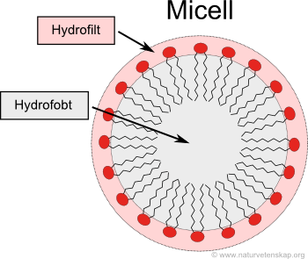
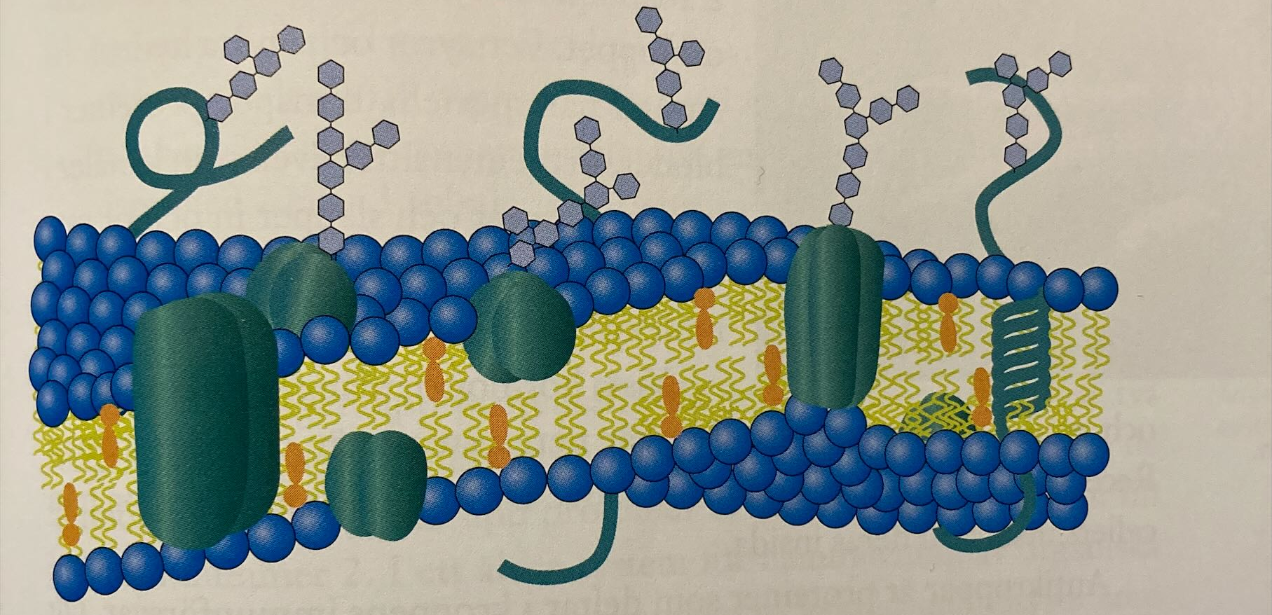
Notes:
Hydrofoba effekten – opolära molekyler samlas så att kontaktytan blir så liten som möjligt

Slide 27
Övningar
s. 248 #1 – 9

